Slide 1
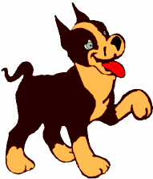
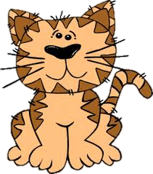
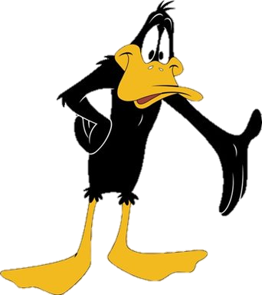
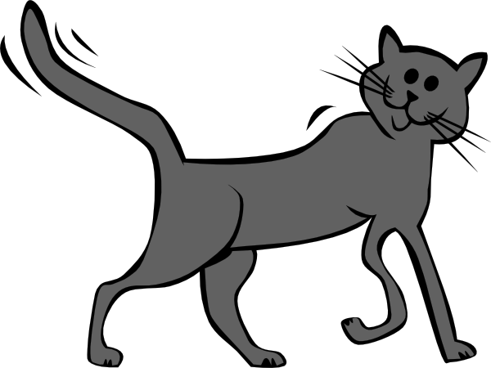

6.1 Pets
Elektronická učebnice - I. stupeň Základní škola Děčín VI, Na Stráni 879/2 – příspěvková organizace Anglický jazyk
http://www.mes-english.com/flashcards/animals.php
Autor: Zuzana Tonderová

Slide 2
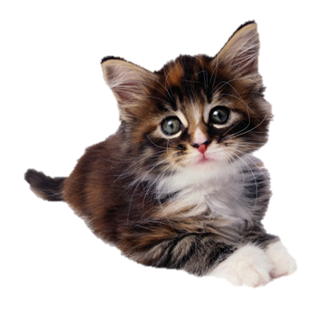
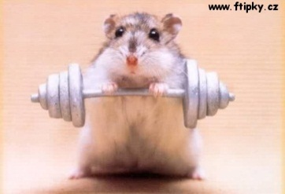
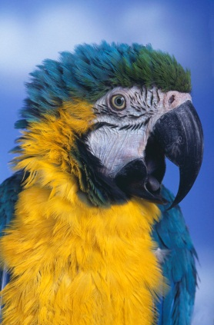
6.2 What do we already know?
Elektronická učebnice - I. stupeň Základní škola Děčín VI, Na Stráni 879/2 – příspěvková organizace Anglický jazyk
CAT – kočka
DOG – pes
COW – kráva
HAMSTER – křeček
PARROT – papoušek
HORSE – kůň

Slide 3
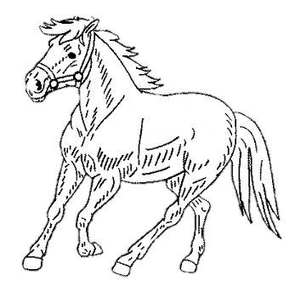
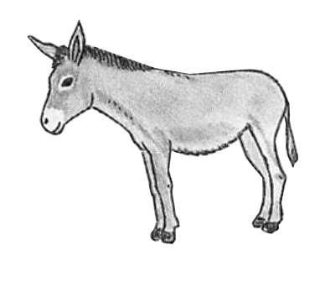
6.3 New terms
Elektronická učebnice - I. stupeň Základní škola Děčín VI, Na Stráni 879/2 – příspěvková organizace Anglický jazyk
What is on the farm? – Co je na farmě?
Is your horse big and brown? – Je tvůj kůň velký a hnědý?
Yes it is. – Ano, je.
Is your cat green? – Je tvoje kočka zelená?
No, it isn´t. – Ne, není.
My cat is big and blue.
dog small green.
cow red.
sheep yellow.
hen orange.
donkey pink.
pig white.
chicken black.

Slide 4
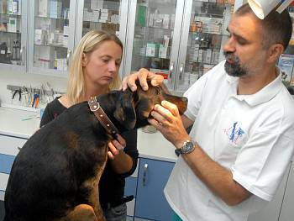
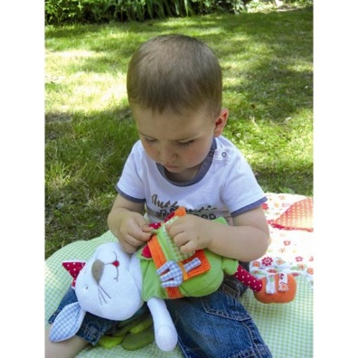
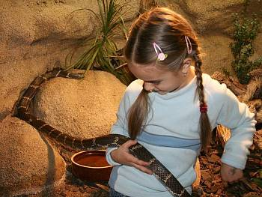
6.4 Phrases
Elektronická učebnice - I. stupeň Základní škola Děčín VI, Na Stráni 879/2 – příspěvková organizace Anglický jazyk
My dad is a vet and he can cure all pets.
Have you got a pet? – Máš nějaké domácí zvířátko?
Yes, I have got a turtle.
She has got a snake.
He has got a rabbit.

Slide 5

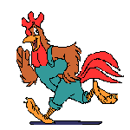
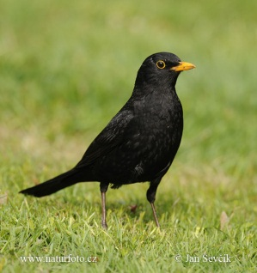
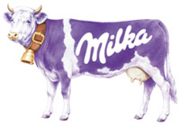
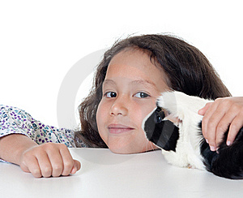
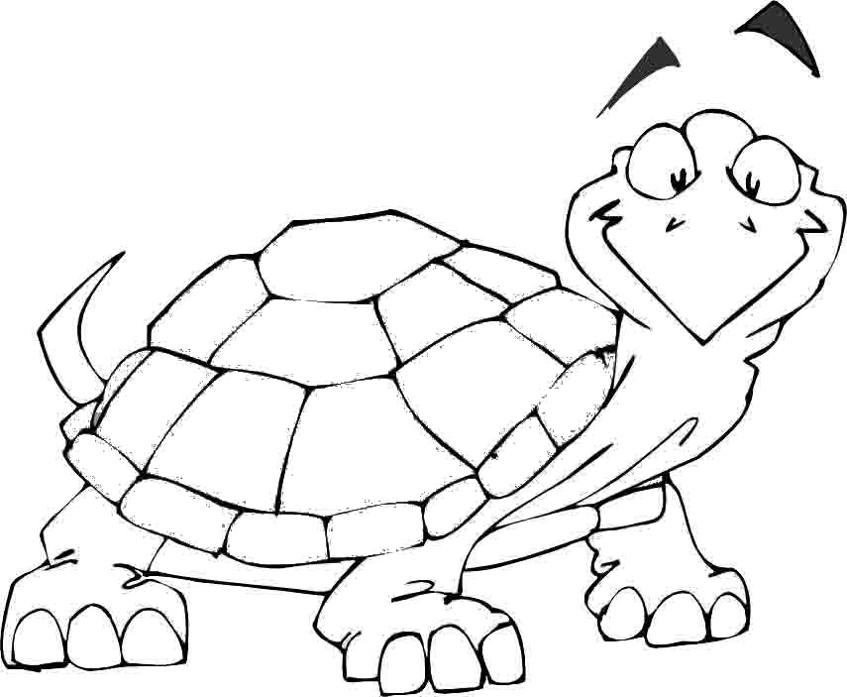
6.5 Exercises
Elektronická učebnice - I. stupeň Základní škola Děčín VI, Na Stráni 879/2 – příspěvková organizace Anglický jazyk
Answer the questions. – odpověz na otázky.
Is it a snake? - ______________
Is it a parrot? - ___________
Is it a hen? - ________________
Is the cow green? - ____________
Has she got a guinea pig? - ____________
Have you got a donkey? - _____________

Slide 6
6.6 Something more difficult
Elektronická učebnice - I. stupeň Základní škola Děčín VI, Na Stráni 879/2 – příspěvková organizace Anglický jazyk
Odd one out. – Vyber, které slovo nepatří mezi ostatní.
Animals: dog, cat, hamster, turtle, snake, park, guinea pig
Food: bread, ham, parrot, egg, cheese, roll, toast
Family: mum, uncle, pig, aunt, cousin, sister, dad
Town: park, bridge, river, church, bench, school
Body: legs, head, ears, nose, mouth, milk, eyes
Home: sausage, bedroom, bathroom, hall, kitchen, living room

Slide 7
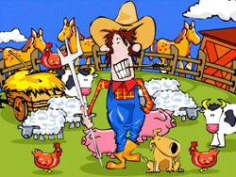
6.7 Song – Old McDonald had a farm
Elektronická učebnice - I. stupeň Základní škola Děčín VI, Na Stráni 879/2 – příspěvková organizace Anglický jazyk
Old McDonald had a farm
Eee – eye – eee – eye – o
And on his farm he had a cow
Eee – eye – eee –eye – o.
With a moo – moo here
And a moo – moo there,
Here a moo, there a moo
Everywhere a moo – moo.
Old McDonald had a farm
Eee – eye – eee – eye – o….
Pig, duck, dog, cat, chicken, donkey
http://www.youtube.com/watch?v=t5yvIKMCIPs

Slide 8
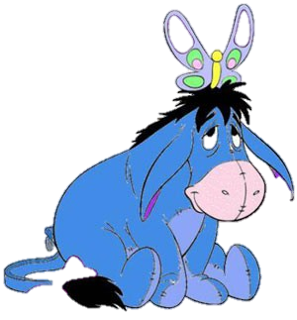
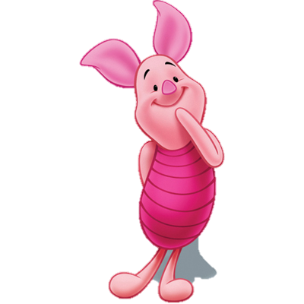
6.8 Revision test
Elektronická učebnice - I. stupeň Základní škola Děčín VI, Na Stráni 879/2 – příspěvková organizace Anglický jazyk
What is correct?
She have got a hamster.
She has a hamster.
She has got a hamster.
She got a hamster.
3. What colour is the pig?
Black
Pink
Green
Orange
2. Which animal is not on the farm?
Cow
Horse
Crocodile
Chicken
4. Which animal hasn´t got legs?
Donkey
Hamster
Parrot
Snake
Correct answers:
1c,2c,3b,4d

Slide 9
Elektronická učebnice - I. stupeň Základní škola Děčín VI, Na Stráni 879/2 – příspěvková organizace Anglický jazyk
6. 9 Použité zdroje, citace
http://www.mes-english.com/flashcards/animals.php
http://milka.com/
http://www.youtube.com/watch?v=t5yvIKMCIPs
http://disney.go.com/pooh/

Slide 10
Elektronická učebnice - I. stupeň Základní škola Děčín VI, Na Stráni 879/2 – příspěvková organizace Anglický jazyk
6. 10 Anotace
Autor | Zuzana Tonderová
Období | 07 – 12/2011
Ročník | 1. ročník
Klíčová slova | Zvířata, „ To je … „
Anotace | Prezentace popisující názvy zvířat a tvoření jednoduché věty „ To je … „ + otázky „ Je to …? „

